Slide 1

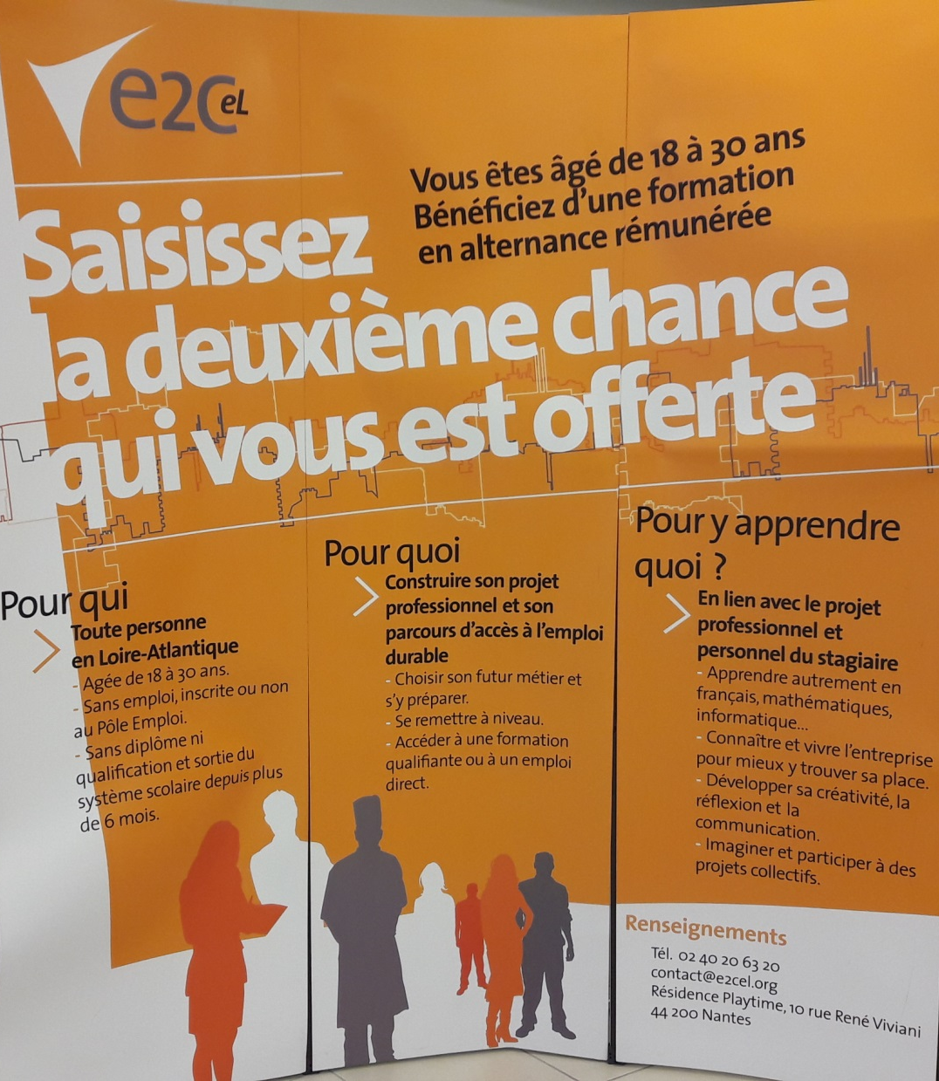
L’@telier
créer un blog
45’
Fondation Orange
12 octobre 2016
1

Slide 2
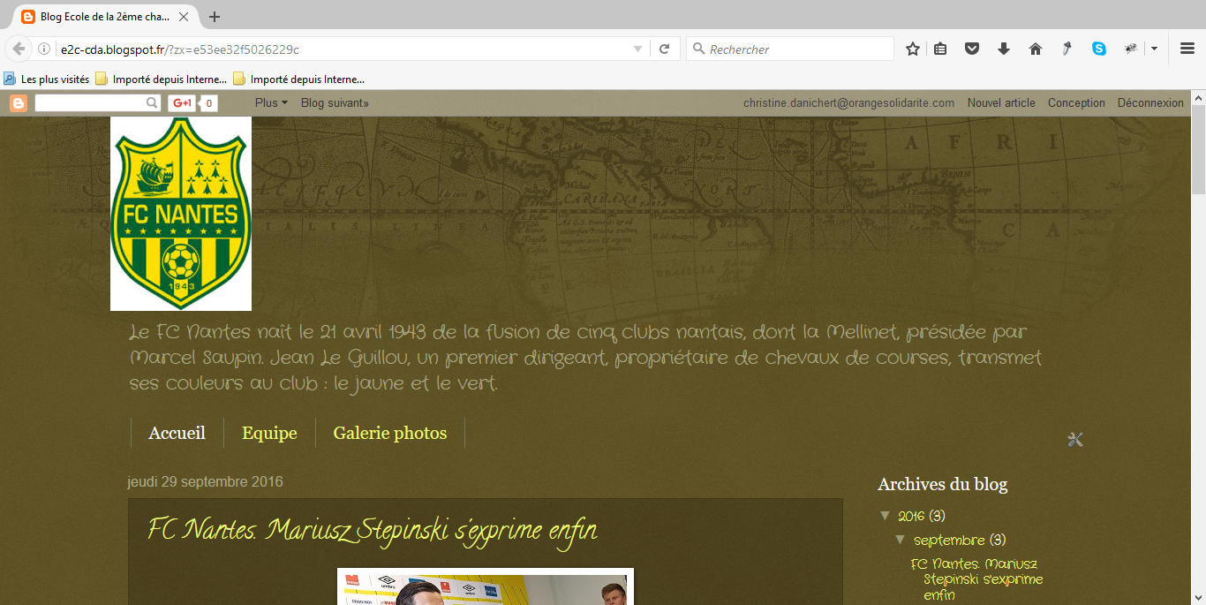
L’objectif de cet atelier : Créer un blog sur le FC Nantes
Entête contenant le logo et une description du FC Nantes
Fondation Orange
avec des articles sur le FC Nantes
avec 1 page donnant la composition de l’équipe
et 1 page intégrant une galerie de photos
2

Slide 3

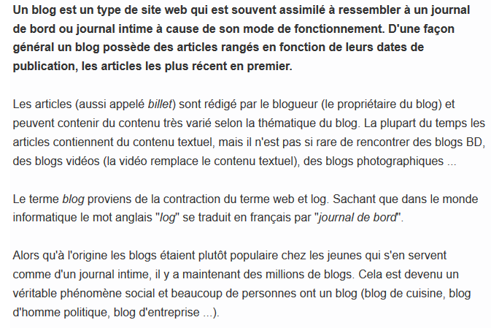
Une définition : Qu’est-ce qu’un blog?
Pourquoi un blog ?
Fondation Orange
3

Slide 4

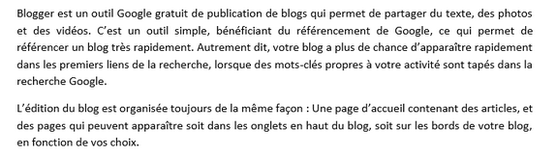
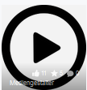
L’éditeur utilisé : Blogger
Fondation Orange
http://www.commentcamarche.net/faq/15053-blogger-creer-son-blog-avec-blogger#video
4

Slide 5




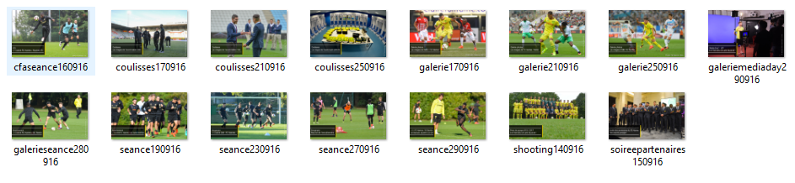
Les images et textes sources : sous c:/utilisateurs
Fondation Orange
5

Slide 6
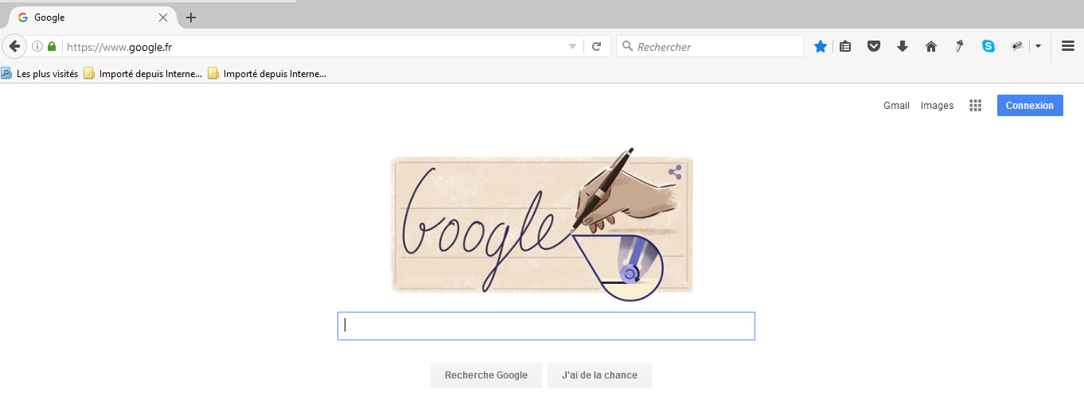

L’étape1 : Se connecter à son compte Google
En prérequis : il faut avoir un compte Google pour accéder à l’application Blogger
Compte Google
Pour vous connecter, allez sous Google
os.ouest1@gmail.com
os.ouest2@gmail.com
os.ouest3@gmail.com
os.ouest4@gmail.com
os.ouest5@gmail.com
os.ouest6@gmail.com
Fondation Orange
os.ouest7@gmail.com
os.ouest8@gmail.com
os.ouest9@gmail.com
os.ouest10@gmail.com
6
= os12345678

Slide 7
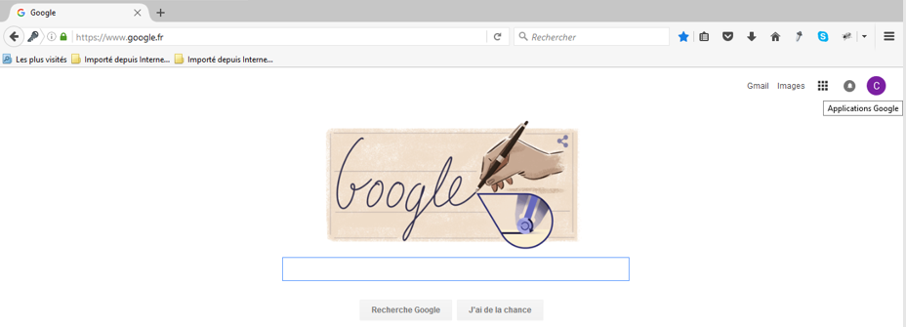
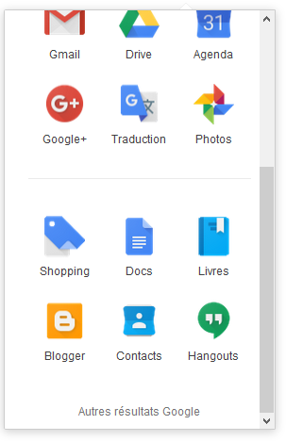

L’étape2 : Aller sur l’application Blogger
Une fois connecté avec votre compte Google, accédez à Blogger
Fondation Orange
7

Slide 8

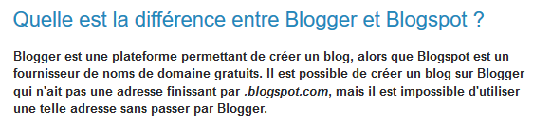
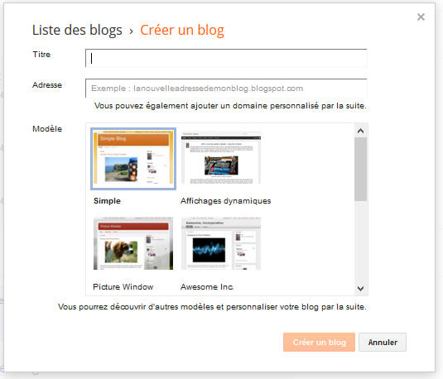
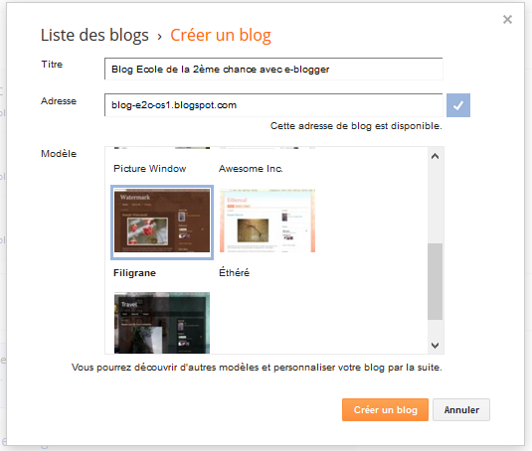
L’étape3.1 : Créer un nouveau blog
Adresse = URL du blog
ou adresse internet du blog
Titre = Blog Ecole de la 2ème chance avec e-blogger
blog-e2c-os1.blogspot.com
blog-e2c-os2.blogspot.com
Modèle = Filigrane
blog-e2c-os3.blogspot.com
blog-e2c-os4.blogspot.com
blog-e2c-os5.blogspot.com
blog-e2c-os6.blogspot.com
Fondation Orange
blog-e2c-os7.blogspot.com
blog-e2c-os8.blogspot.com
blog-e2c-os9.blogspot.com
blog-e2c-os10.blogspot.com
8
Nom de domaine
Suffixe

Slide 9

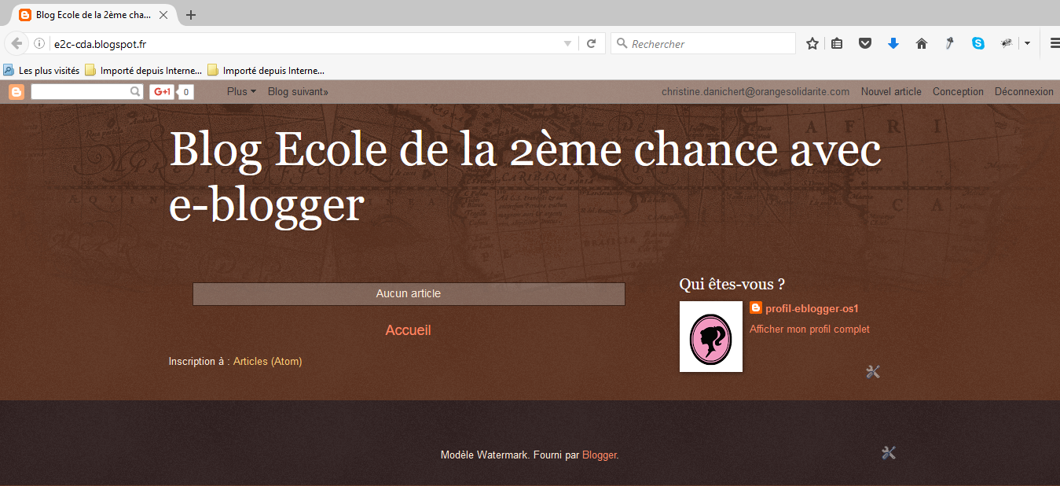
L’étape3.2 : Afficher le blog
Adresse
Titre
La page d’accueil contiendra les futurs articles
Apparence
du site
conforme
au Modèle
(Filigrane)
Fondation Orange
9

Slide 10

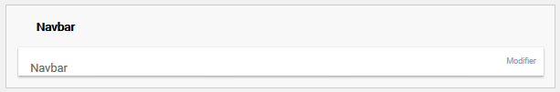
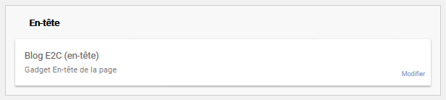
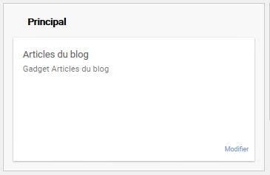

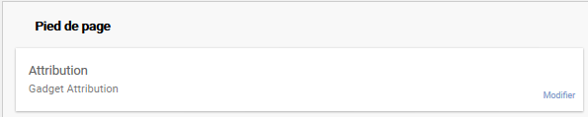
L’étape4.1 : Mettre en page le blog
De nombreuses mises en page possibles via le menu ,, dont :
Mise en page de l’entête
2
Suppression
du profil
Fondation Orange
1
10

Slide 11

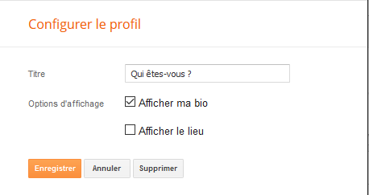
L’étape4.2 : Supprimer l’affichage du gadget « Qui êtes-vous ? »
Fondation Orange
11

Slide 12
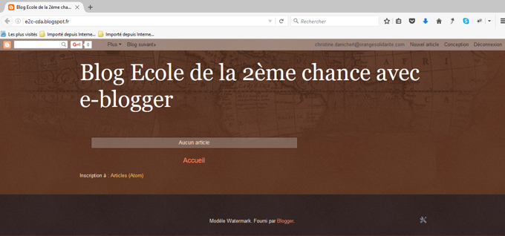
L’étape4.3 : Afficher le blog
Disparition du gadget
« Qui êtes-vous ? »
Fondation Orange
12

Slide 13
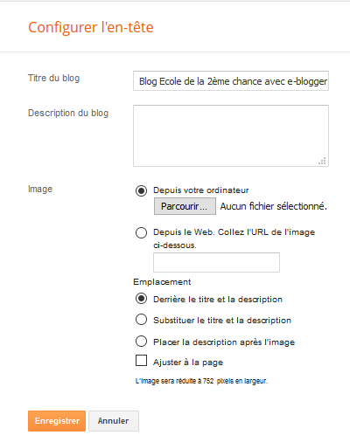
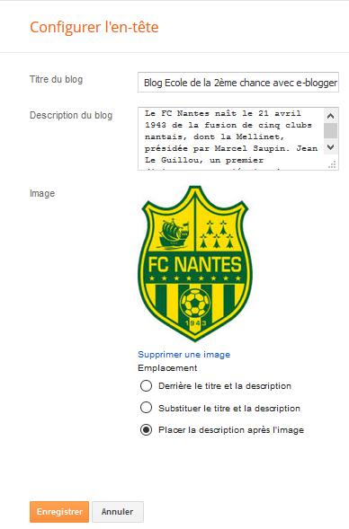
L’étape4.4 : Mettre en page de l’entête
Description
du FC Nantes
Logo
du FC Nantes
Fondation Orange
Choix 3
13

Slide 14
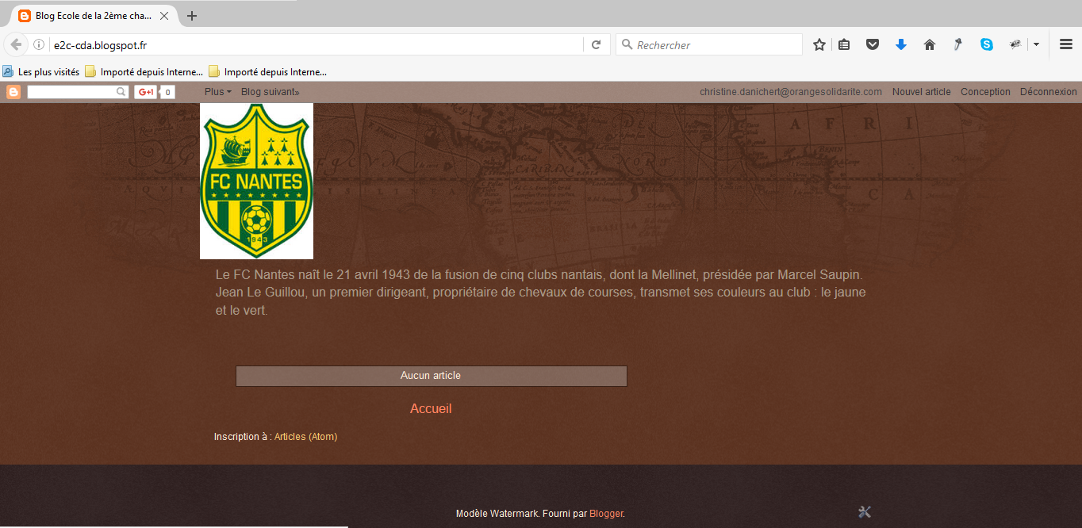
L’étape4.5 : Afficher le blog
Image
Description du blog
Fondation Orange
14

Slide 15

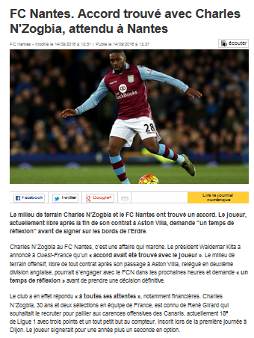
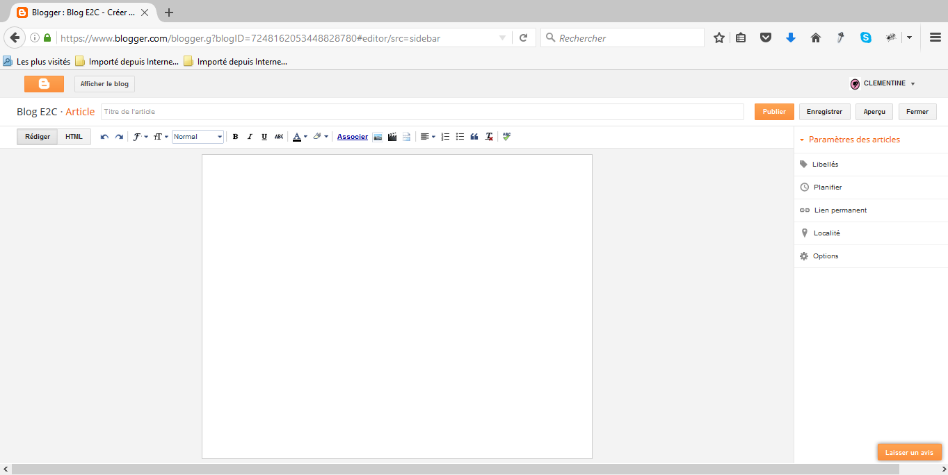
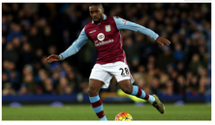


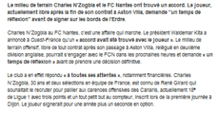
L’étape5.1 : Créer un nouvel article
Le titre
Icône utilisée
L’image
Fondation Orange
insérer une image
Les mots clefs
(Football, mercato, Nantes)
Le texte
15
URL = http://www.ouest-france.fr/sport/football/fc-nantes/fc-nantes-accord-trouve-avec-charles-nzogbia-attendu-nantes-4490538
Notes:
15

Slide 16
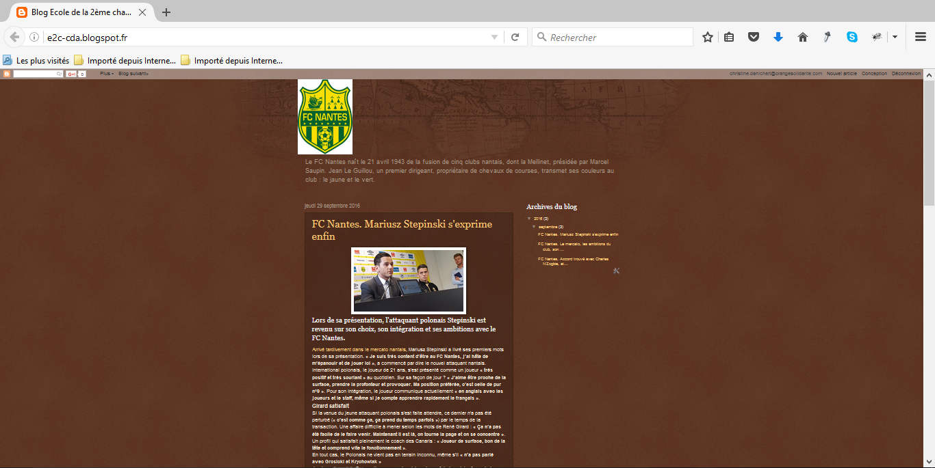
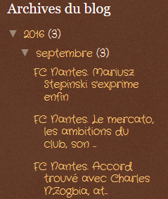
L’étape5.2 : Afficher le blog
Articles affichés du + récent au + ancien
Fondation Orange
Affichage du gadget
« Archives du blog »
16

Slide 17
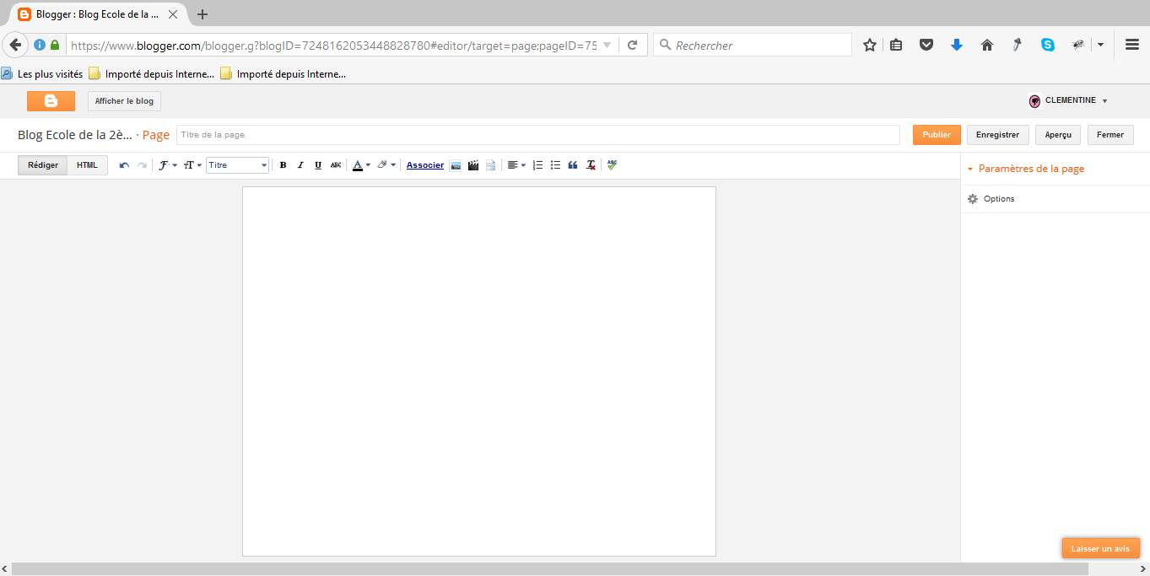
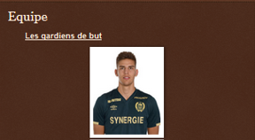
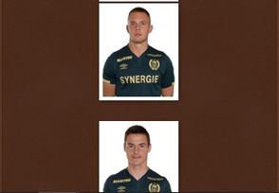
L’étape6.1 : Créer une 1ère page
Le titre
Le titre
Icône utilisée
Fondation Orange
insérer une image
Le contenu
Le contenu
17

Slide 18
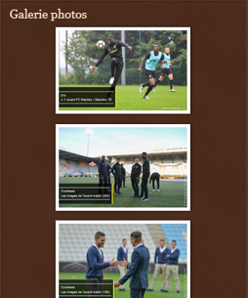
L’étape6.2 : Créer une 2ème page
Le titre
Le titre
Icône utilisée
Fondation Orange
Fondation Orange
insérer une image
Le contenu
Le contenu
18

Slide 19
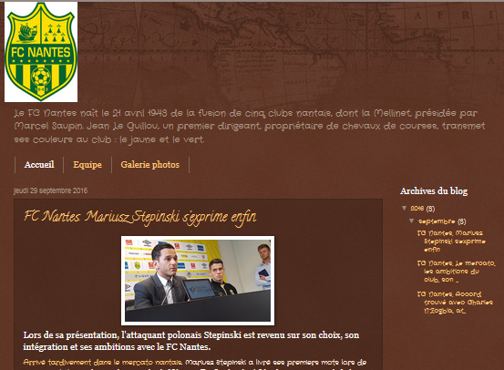



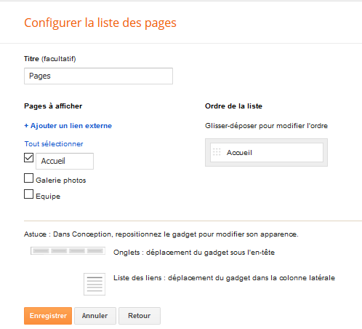
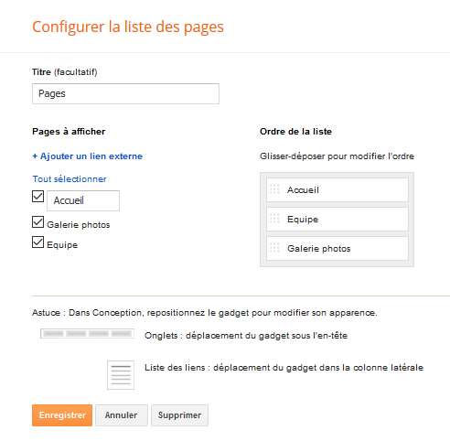
L’étape6.3 : Afficher les pages dans le blog
En créant des onglets (1onglet par page) au dessus de la zone réservée aux articles
Fondation Orange
Inverser l’ordre des 2 pages
Sélectionnez les 2 pages
19

Slide 20
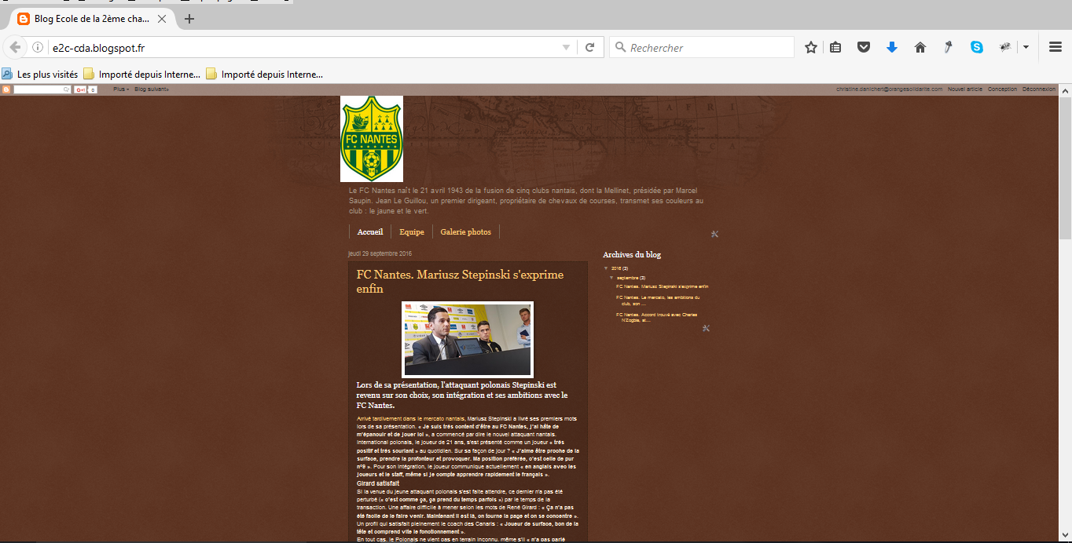
L’étape6.4 : Afficher le blog
Affichage des 3 onglets donnant accès aux 3 pages :
- La page Accueil avec les articles
- La page Equipe
- La page Galerie photos
Fondation Orange
20

Slide 21

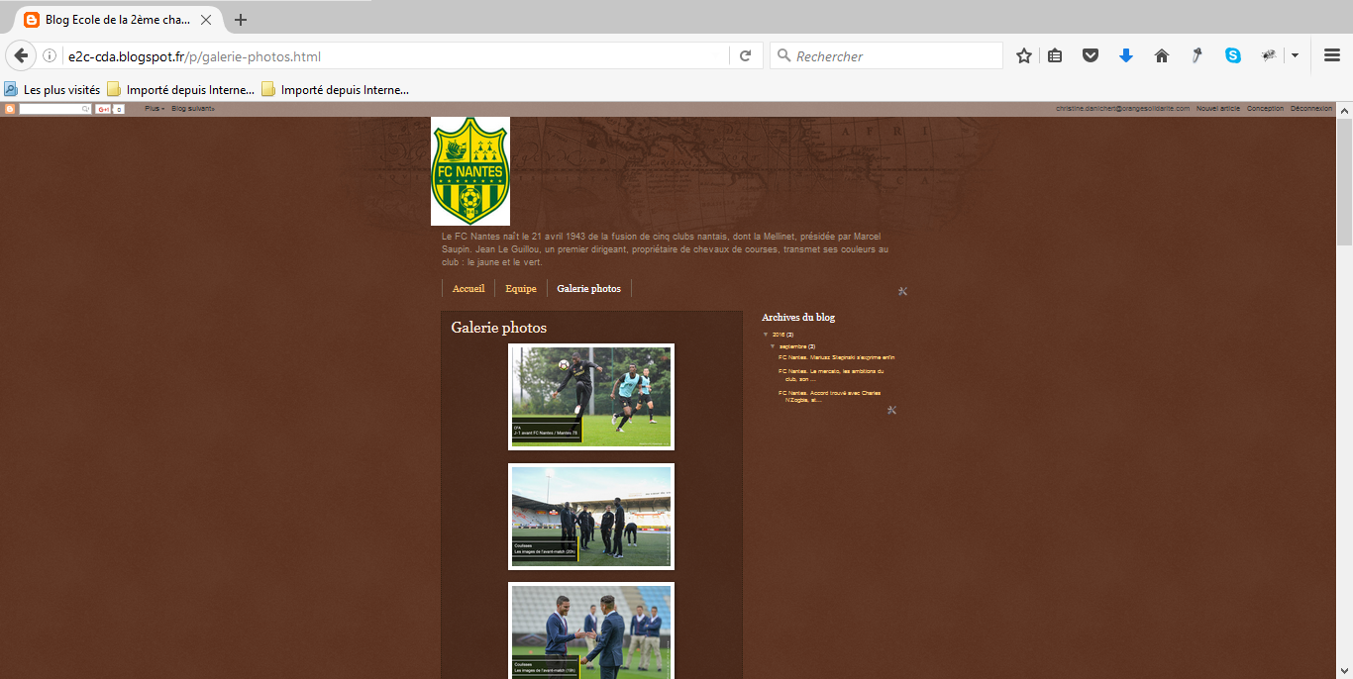
L’étape6.5 : Afficher la page « Galerie photos »
Affichage de la page « Galerie photos » après sélection de l’onglet « Galerie photos »
Fondation Orange
21

Slide 22



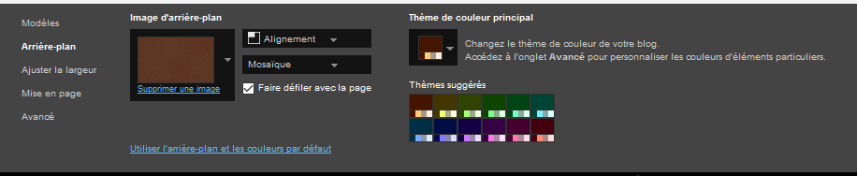
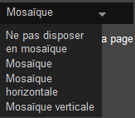

L’étape7.1 : Personnaliser le modèle – l’arrière-plan
Fondation Orange
Thème
jaune
Mosaïque
verticale
22

Slide 23
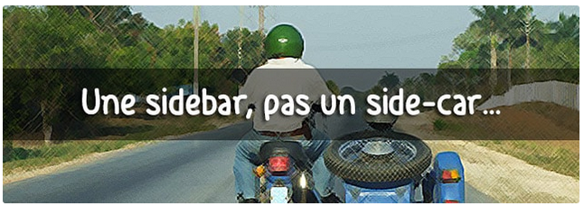
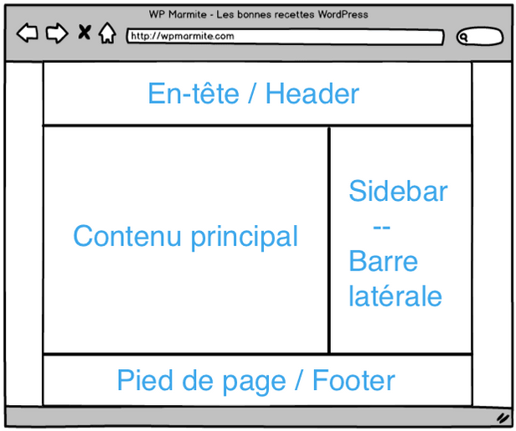
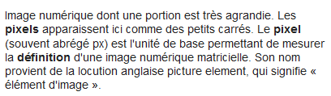

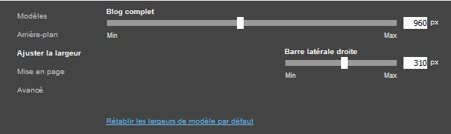

L’étape7.2 : Personnaliser le modèle – ajuster les largeurs
largeur du blog
(zone contenant les articles)
Blog
Fondation Orange
23
largeur de la barre latérale

Slide 24


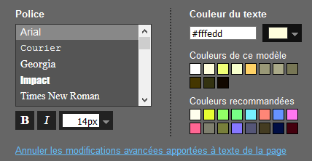

L’étape7.3 : Personnaliser le modèle – typographie & couleurs
Police de caractères
Fondation Orange
24
Taille de caractères

Slide 25
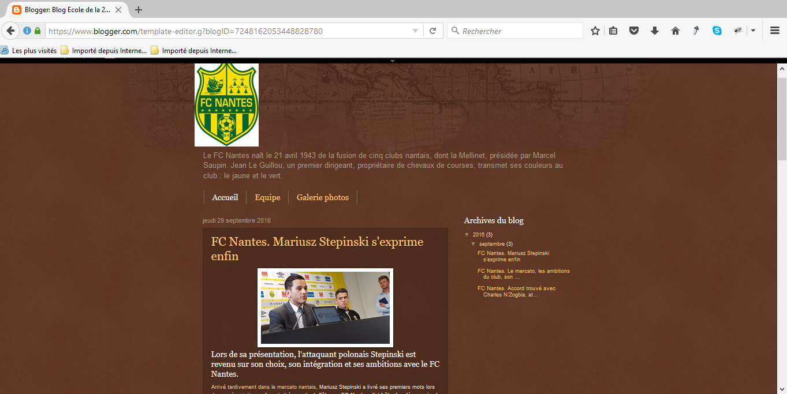
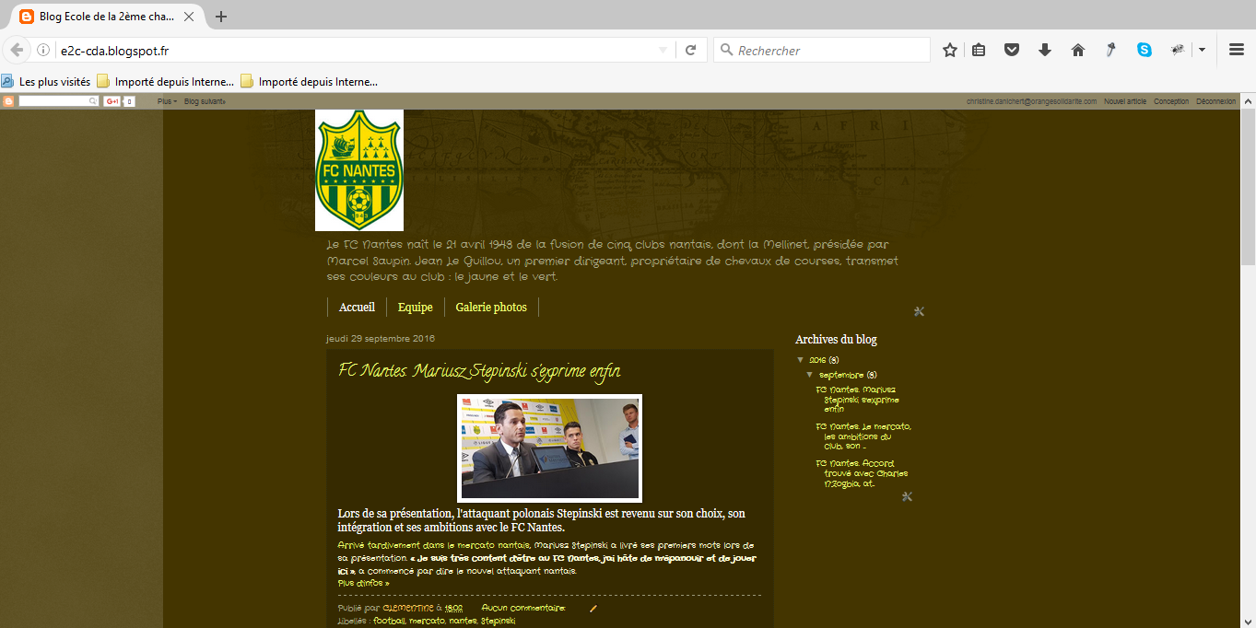
L’étape7.4 : Afficher le blog
avant
Après personnalisation du modèle : arrière plan, largeurs et police / taille de caractères du texte
Fondation Orange
après
25

Slide 26
Partager
Raconter
Apprendre
Enseigner
Rencontrer
Garder
Progresser
Ecrire
S’exprimer
Rester en contact
Se stimuler
à vous de « blogger » !...
Fondation Orange
Créer
Avoir une vie sociale
Se confronter
Contribuer
Se sentir libre
Gagner sa vie
Se faire connaitre
PARCE QUE
26

